Slide 1
Антон Семенович Макаренко

Slide 2
Основные этапы жизни
Антон Семёнович Макаренко
Родился 13 марта 1888 в Белополье Сумского уезда Харьковской губернии.
В 1897 году поступил в начальное железнодорожное училище
В 1901 переехал с семьей в Крюков.
В 1904 окончил училище Кременчуга и одногодичные курсы по педагогике.
В 1905 работал учителем в железнодорожном училище
1914-1917 учеба в Полтавском институте
1916 призыв в армию, но из-за проблем со зрением демобилизован.
1917-1919 заведующий железнодорожной школы.
1920 г. принял руководство детской колонией под Полтавой в дальнейшем колония им. Горького
1919 переезд в Полтаву.
С 1927-1935 руководитель детской трудовой коммуны
С 1934 член Союза советских писателей
1935 переведен в Киев
С июля 1935 года он – помощник начальника отдела трудовых колоний НКВД УССР. В 1937 году А.С. Макаренко приезжает в Москву, где в дальнейшем и проходит его литературная и общественно-педагогическая деятельность.
1939 подает заявление о принятие его кандидатом в члены союза ВКП.
1 апреля 1939-смерть. Он умер в поезде когда ехал в Москву ,от разрыва сердечной мышцы.

Slide 3
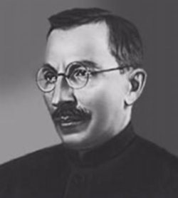

Slide 4
Педагогическая деятельность
«Многие считают меня специалистом по работе с беспризорными. Это неправда . Я всего работал 32 года, из них 16 лет в школе и 16 с беспризорными.»
Начало педагогической деятельности Макаренко совпадает с первой русской революцией.
Школа в Крюкове .
Первого сентября 1905 года Макаренко стал учителем в Крюковском двухклассном железнодорожном училище. Оно находилось на территории железнодорожных мастерских. Учились здесь дети рабочих.
«Я сам был сыном рабочего и мои ученики были такого же сорта»-А.С.Макаренко.
« В железнодорожной школе, где я учительствовал, воздух был несравненно чище, чем в других местах,- вспоминал Макаренко,- рабочее, настоящее пролетарское общество крепко держало школу в своих руках, и « Союз русского народа» боялся к ней приближаться. Из этой школы вышло много большевиков»

Slide 5
Макаренко стал учителем русского языка, рисования и черчения- как раз тех предметов, которые были его любимыми предметами в Кременчугском городском училище. Антон Семенович резко выделялся из числа преподавателей. Когда он входил в класс , на пороге он останавливался, здоровался с детьми, осматривал весь класс, каждого. Макаренко раскрывал перед классом все богатство, красочность русского языка, воспитывал любовь к литературе. Для этого он использовал дополнительные занятия. В воспоминаниях детей он предстает как учитель-художник, тонко чувствующий красоту. Когда он читал замирал весь класс. Одна из замечательных черт молодого учителя была не только обогащать знаниями по предмету, но и воспитывать своих учеников.
Революция 1905 года ускорила процесс внутреннего созревания Макаренко. В 1910 году в школу был назначен новый заведующий- монархист и взяточник. Макаренко трудно было работать в таких условиях, ведь прежний заведующий М.Г. Компанцев поддерживал его начинания. Нового заведующего Макаренко в глаза назвал взяточником, и хотя судебное разбирательство подтвердило это. Антону Семеновичу пришлось уйти из училища.

Slide 6
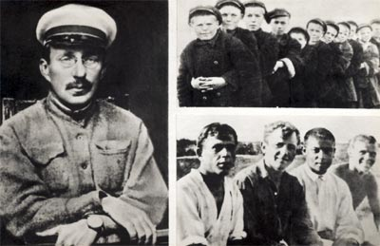

Slide 7
Долинская
1 сентября 1911 года по распоряжению училищ Херсонской губернии Макаренко был переведен в железнодорожное училище на станции Долинская. Здесь еще раньше стал работать заведующим М.Г. Компанцев.
Долинская казалась Макаренко глухим местом. В Долинской школе учились дети стрелочников, путевых сторожей, мелких служащих. Для учеников был создан интернат на 60 человек. Антон Семенович стал воспитателем. Было тяжело совмещать труд педагога и воспитателя. Он требовал большой выдержки, полного напряжения душевных и физических сил. У Макаренко еще много времени уходило на проверку тетрадей школьников и было нелегко прожить на скромную заработную плату с семьей. Антон Семенович никогда не жаловался на трудности, ему помогала активная натура, любовь к жизни и к людям. Под руководством Макаренко в школе был организован духовой оркестр. Годы работы В Долинской и Крюкове много дали Антону Семеновичу .

Slide 8
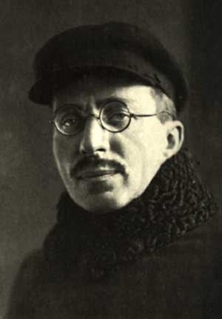

Slide 9
Педагогические взгляды
Основными проблемами педагогической науки Макаренко считал:
А) что объектом педагогического исследования должен быть не ребенок, а педагогический факт. Б) необходима перестройка всей психологии школьного работника, чтобы было усильное внимание к детскому коллективу как к органическому целому. В) для хороший школы нужна научно организованная система всех влияний. Г)психология должна сделаться не основанием педагогики, а продолжением ее в процессе реализации педагогического закона. Д) русская трудовая школа должна перестроится, потому что сейчас она по идее буржуазна. Должно быть не труд-работа, а труд-забота.
У Макаренко есть своя педагогическая система, основой которой является что воспитанник выступает творцом , а не объектом воздействия. Так же Макаренко создал педагогические основы.
Воспитание детей в коллективе.
Педагогический коллектив- это коллектив воспитанников и взрослых.
Законодательный орган- это общее собрание всего педагогического коллектива, где каждый имеет право голоса.
Исполнительный орган – это совет командиров, куда входили командиры первичных отрядов и председатели комиссий

Slide 10
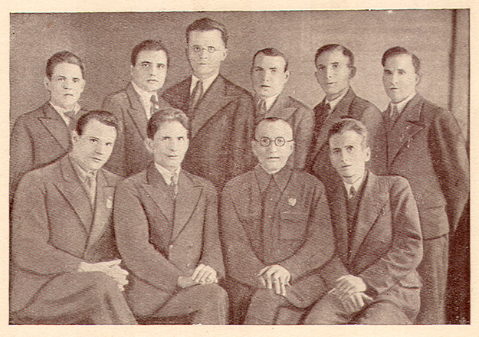

Slide 11
Дисциплина и режим.
Дисциплина – это не средство и не метод воспитания. Это результат всей воспитательной системы. Воспитание – это не морализирование, это хорошо организованная жизнь детей. интересы коллектива стоят выше интересов личности, если личность сознательно выступает против коллектива.
Режим – средство (метод) воспитания. Он должен быть обязателен для всех, точно по времени. Свойства режима: должно быть целесообразным; точным по времени; обязательным для всех; носит изменчивый характер. Наказание и поощрение. Воспитание должно быть без наказания, если конечно воспитание правильно организовано. Наказание не должно приносить ребёнку моральные и физические страдания. Суть наказания в том, что ребёнок переживает за то, что его осудил коллектив, его сверстники.
. Трудовое воспитание- заключается в том, что он не может быть без участия в производительном труде.

Slide 12
В педагогическом коллективе должны быть следующие признаки:
1. Умение работать в коллективе;
2. развитую способность к коллективному творчеству;
3. товарищескую солидарность и взаимопомощь;
4. активное участие в коллективной деятельности;
5. заботу о своем коллективе и его перспективах;
6. осознание себя хозяином коллектива;
7. ответственность за своих товарищей и за весь коллектив;
8. умение приказать и подчиниться товарищу;
9. желание и потребность подчинить свои интересы коллективу;
10. принятие коллективных перспектив и традиций как своих собственных.
Антон Семенович считал что между педагогом м воспитанником должен быть демократические, а не авторитарные отношения. Ведущий компонент в воспитание педагогическая цель.

Slide 13
Требования к учителю
Нужно воспитывать не отдельного человека, нужно воспитывать целый коллектив.
Хорошее в человеке приходится всегда проектировать, и педагог обязан это делать.
Он обязан подходить к человеку с оптимистической гипотезой.
Педагог всегда должен иметь цель в каждом действии.
система педагогических средств должна быть поставлена учителем, воспитателем так, чтобы обеспечить её творческое развитие и своевременно устранять устаревшие методы, цели, требования.
разработка новых, современных воспитательных целей и их соответствующих методов достижения.

Slide 14
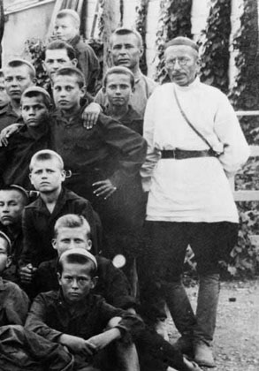

Slide 15
С. Макаренко решительно опровергал широко распространенное мнение, будто дети могут любить и ценить только снисходительного и мягкого учителя. «Вы можете быть с ними сухи до последней степени, требовательны до придирчивости, вы можете не замечать их, если они торчат у вас под рукой, можете даже безразлично относиться к их симпатии, но если вы блещете работой, знанием, удачей, то спокойно не оглядывайтесь: они все на вашей стороне, и они не выдадут…. И наоборот, как бы вы ни были ласковы…. как бы вы ни были симпатичны в быту и в отдыхе, если ваше дело сопровождается неудачами и провалами, если на каждом шагу видно, что вы своего дела не знаете, если все у вас оканчивается браком,- никогда вы ничего не заслужите, кроме презрения, иногда снисходительного и иронического, иногда гневного и уничтожающе враждебного, иногда назойливо шельмующего»
Учитель должен уметь увидеть положительное в воспитаннике и уважать это.
У учителя должно быть наличие и постоянное накопление педагогического опыта, постоянные наблюдения и переработки педагога в его отношениях с детьми.

Slide 16
Педагогические труды
Главное художественное произведение А.С. Макаренко-» Педагогическая поэма»
В эту книгу автор вложил все самое лучшее как человек и художник слова. Книга Макаренко запечатлела черты советской действительности с покоряющей поэтической силой. Педагогическая поэма-произведение литературы социалистического реализма о воспитании, о вдохновенном труде педагога, о рождении нового человека.
Другие произведения:
Марш 30 года.
Книга для родителей.
Честь.
Флаги на башнях.
Лекции о воспитании детей.
Мажор.

Slide 17
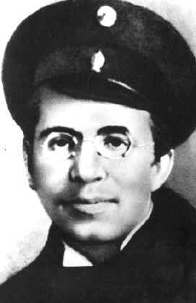

Slide 18
Вклад в развитие педагогики
А.С. Макаренко разработал педагогическую систему.
Он внес новые идеи изменения в воспитание и обучение детей, благодаря собственной педагогической деятельности.
Гуманизм и коллективизм основы творчества деятельности Макаренко.
Педагогические труды Макаренко актуальны, потому что обращены к будущему.
Весь личный опыт Макаренко обращены к людям, а каждому, и каждый черпает из этого нечто важное для своего роста.

Slide 19
